Slide 1
GodEyes :GRB 统计模拟软件的发展与应用
（GRBs are Good Eyes to see the deep cosmos）
报告人：郭义庆
（GRB工作小分队）
LHAASO合作组会—广州大学

Slide 2
主要内容
1. 发展GodEyes原因
2. GodEyes 研究方法
GodEyes 完成工作
4. 总结

Slide 3
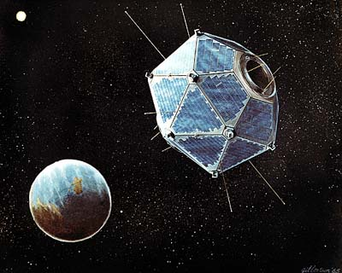
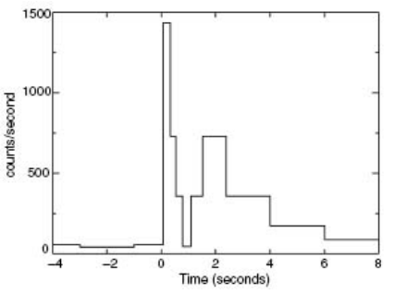
GRB的“偶然”发现

Slide 4
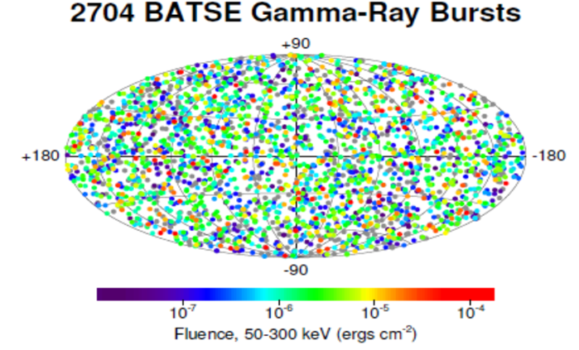
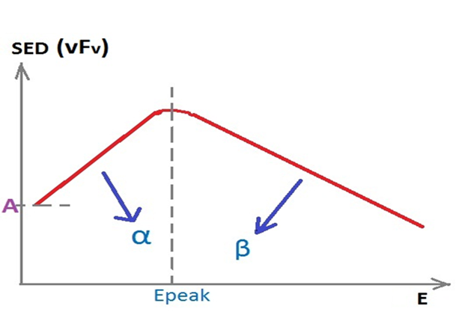
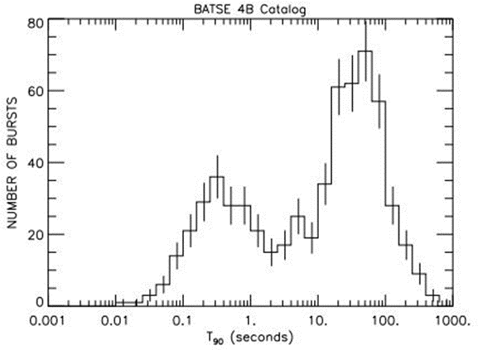
GRB的特征
GRB特征：
1. 空间分布
2. 持续时间
3. 能谱特征
均匀分布
宇宙学距离
能谱：Band 函数
光变曲线：ms-1000s

Slide 5
GRB观测五个辉煌阶段
Fermi
SWIFT
GBM：2356GRBs, 首次测量引力波的GRB对应体
Fermi-LAT: 186 >100MeV GRBs, 最高能95GeV
CGRO
BeppoSAX
HETE-2
~2000GRBs, 首次测量短暴红移
长暴超新星成协
Vela
BASTE: 2704 GRBs, 各向同性
EGRET: 18GeV光子
测量红移，确定宇宙学距离
?黑暗时期
MAGIC
HESS
LHAASO
1973
1991
1996
2000
2002
2004
2008
today
目前各个卫星共观测~7000 GRBs，其中~435有测量的红移，统计分析意义！

Slide 6
问题：
1. 低能完备观测对高能辐射研究能否有作用？
2. LHAASO-WCDA 观测能解决什么问题？
➔如果我们有能近似描述宇宙里发生GRB样本，即可解决问题

Slide 7

“多波段多信使”观测的“会诊”
Fermi-GBM
Fermi-LAT
LHAASO
HAWC
IceCube，AUGER，LIGO等多信使
CTA,HESS,MAGIC
BATSE
EGRET
SWIFT

Slide 8
研究方法及流程
GRB
Generator
Cosmos
MCMC
Training
EBL
Models
Observer
Experiments
Physical
Results

Slide 9
GodEyes 软件规划
Job Control
Configurator
SPT
Inter Face
Astronomy
&
Physics
Param
file
ASCII
Format
McMc
Training
Run
Factory
I/O
Manager
FITs
Format
Data
file
Root
Format
Observer
Experiments
GRB
Generator
Cosmos
EBL
Models
结构化,模块化,功能化
GRB
Template
GRB
Spectrum
15个目录,50个类，150个子程序

Slide 10




伽马暴样本的建立
Band 谱，α, β
额外成分：R_{extr} , β_{extr}
α, β
R_{extr} , β_{extr}
Z, Lp
根据红移分布R(z), 光度函数φ(Lp) 得到Z, Lp
根据Epeak-Lp 经验关系得到Epeak
Epeak
A
T90

Slide 11
Fermi-LAT观测验证
得到较可靠GRB
样本，有待改进
将来：GBM,SWIFT,BASTE等检验

Slide 12
已经完成研究

Slide 13
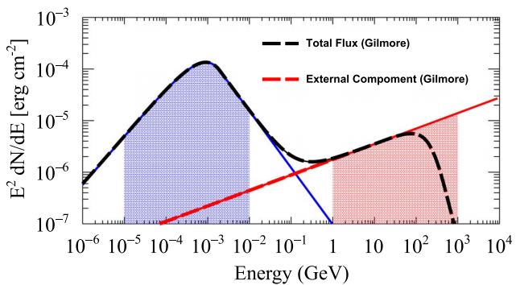
（一）LHAASO 伽玛暴年探测率预期
康明铭等, 2020，ApJ

Slide 14
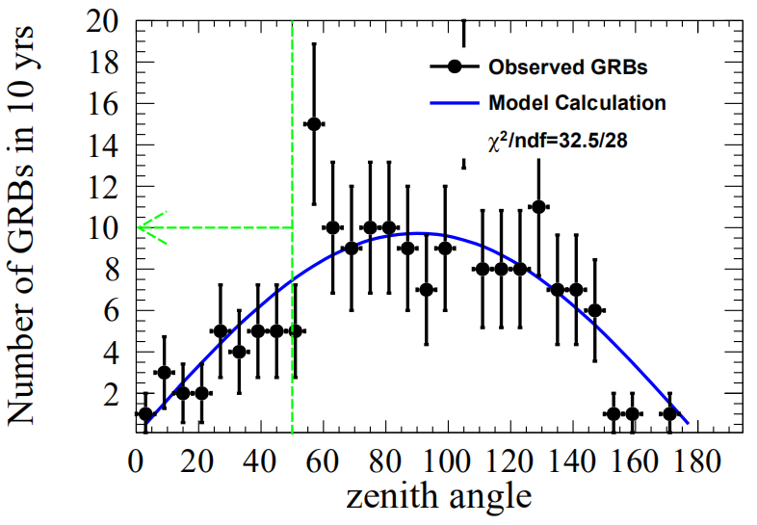
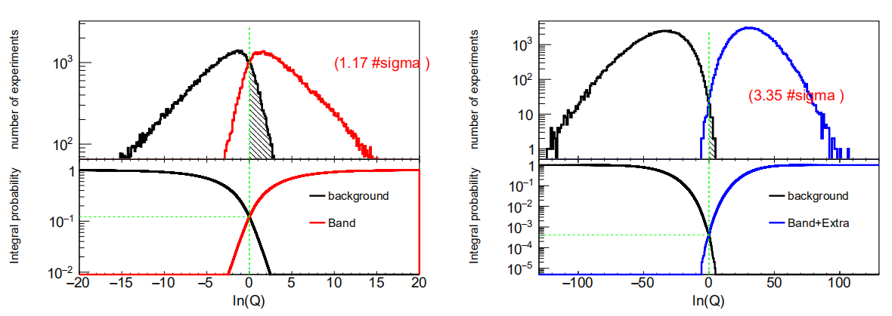
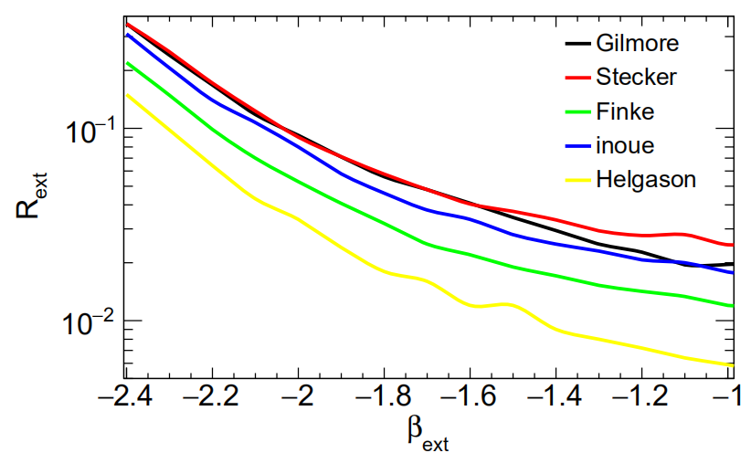
（二）LHAASO 伽玛暴统计性研究
通过统计分析，给出lhaaso对伽玛暴高能额外成分的参数Rext及βext的灵敏度，工作基本完成
（姚玉华，刘伟等）
详细信息参考刘伟报告

Slide 15
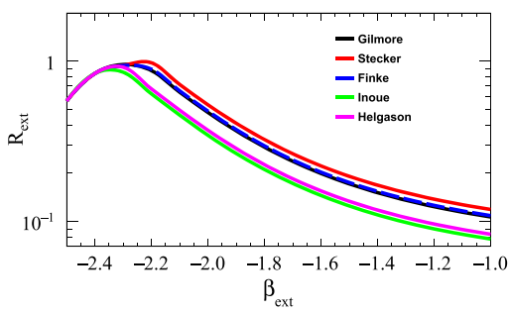
（三）GRB 对IGRB贡献研究
LHAASO-WCDA
很好限制
姚玉华等 ，
2020，ApJ

Slide 16
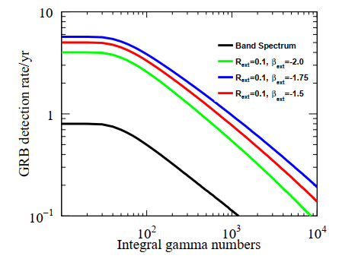
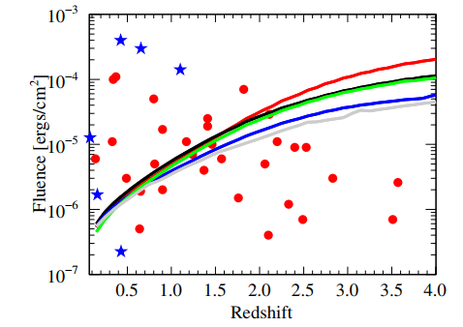
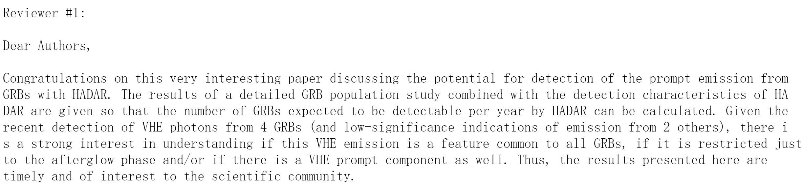
（四）水透镜伽玛暴年探测率预期
辛广广等投稿ApJ

Slide 17
1. 模拟GBM，SWIFT，BATSE，HXMT，
GECAM，等实验观测，构造完备样本，
开展爆发率，演化环境研究
2. 开展光变曲线，Γ演化，挖掘LHAASO
物理潜力（参考姚玉华报告）
3. 嵌入CRPOP河外宇宙线传播，开展
GRB对超高能宇宙线，IGRB，中微
子贡献研究
4. 开展宇宙学相关研究
下一步工作计划

Slide 18
总结
目前仅有Fermi-LAT观测检验，相当于“水果刀”:完成了4项工作
2. 实现Fermi-GBM, SWIFT, BASTE
等实验检验，希望成为“宰牛
刀”:完成系列工作!
3. 期待专家给予建议与指导！

Slide 19
谢 谢！

